Slide 1
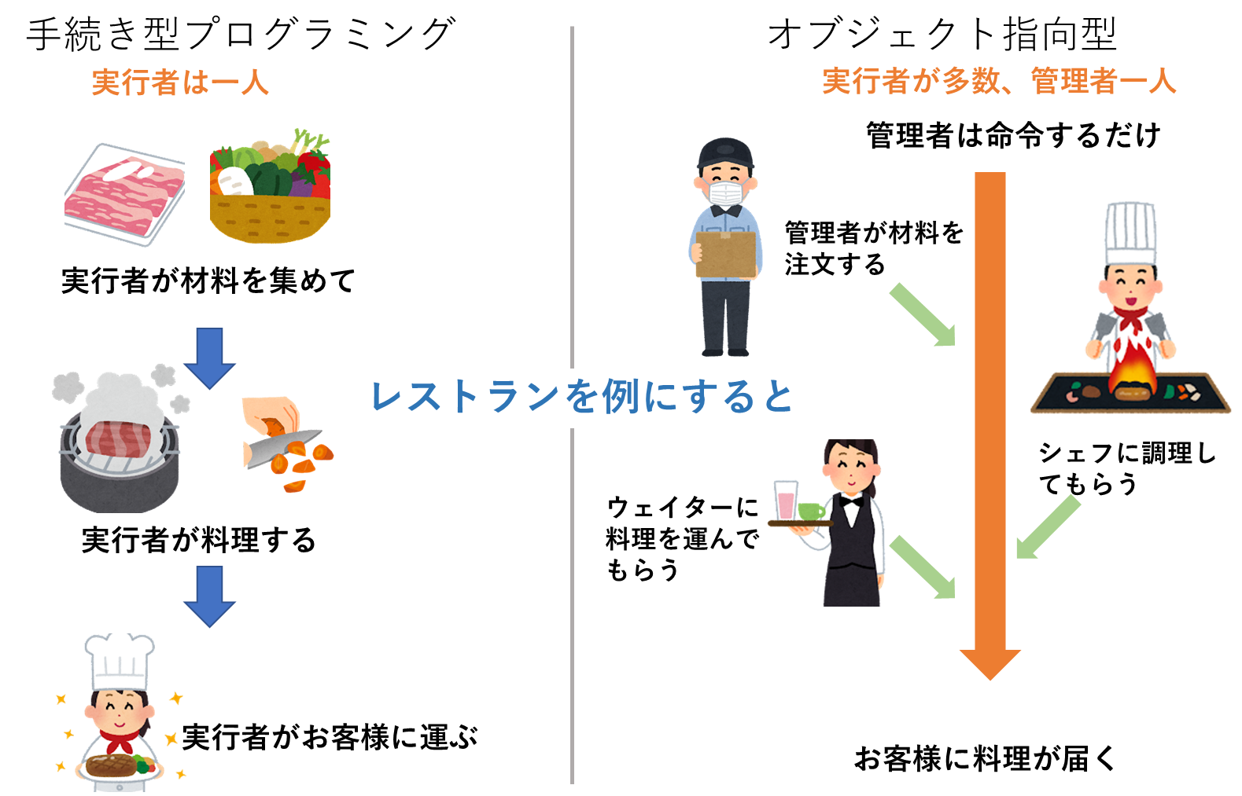
手続き型プログラミングはページの上から順番にプログラムを実行する
オブジェクト指向は色々なファイルから役割をもったもの（オブジェクト）を呼び出して実行していく。

Slide 2

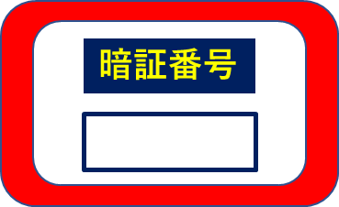
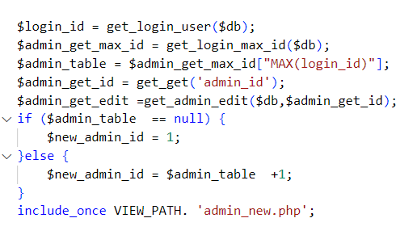

外部オブジェクト
現実に存在するシステム（イメージ）
振り込み
暗証番号
金額
引き出し
ATM
内部オブジェクト
システムを動かすための裏方役（イメージ）
引き出し
振り込み
「引き出し」を押したら暗証番号画面に行く
プログラムさん

Slide 3


行動責任と情報保持責任
振り込み
暗証番号
金額
引き出し
ATM
振り込みを受け付けたら振り込み処理をする
引き出しを受け付けたらお金を引き出す処理をする
口座
振り込まれたり引き出したり
したらその残高を
覚えておく必要がある
行動責任
行動
属性
情報保持責任

Slide 4


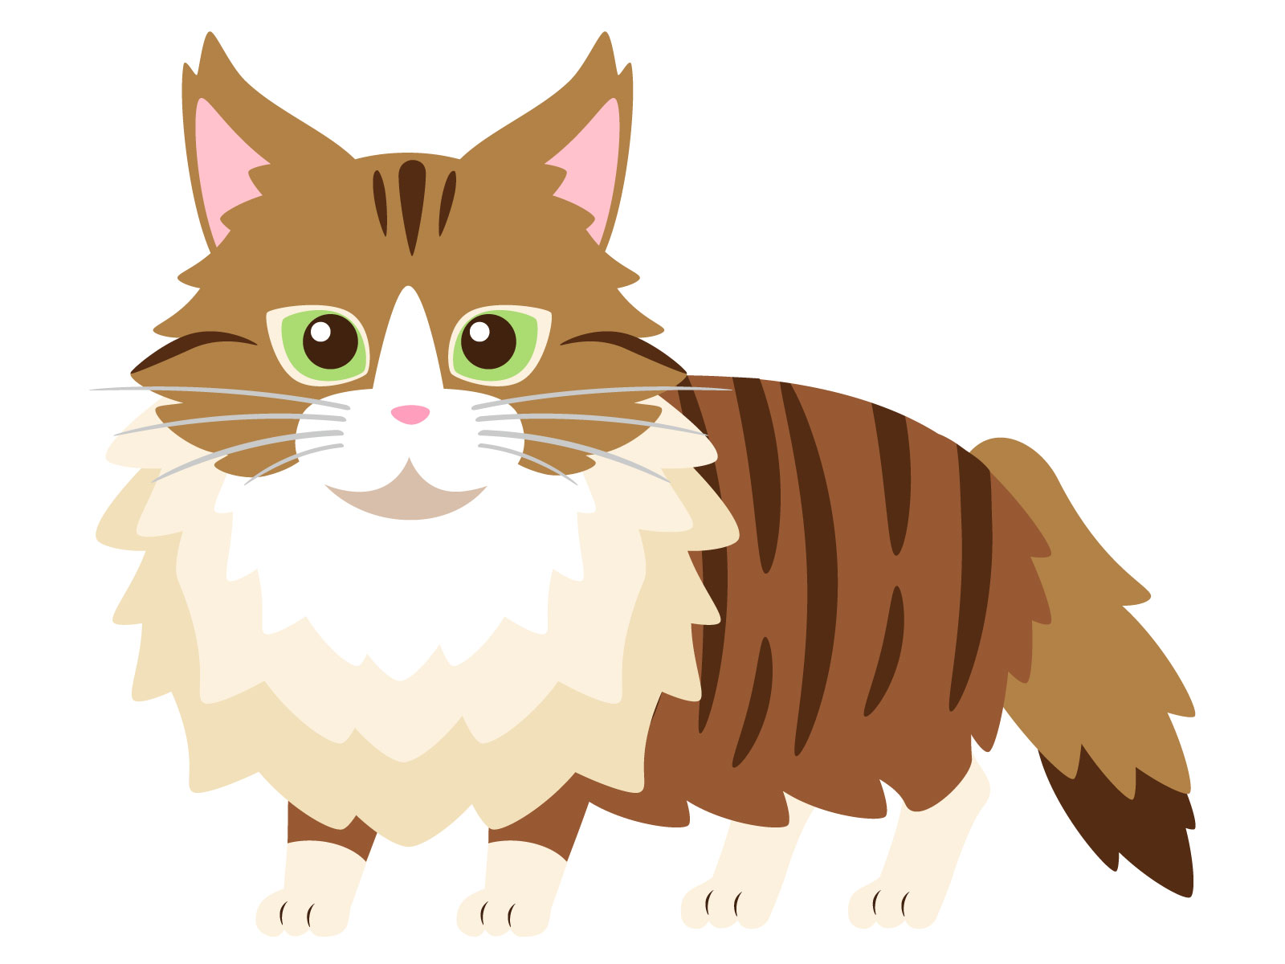
クラスとは！？
プログラムを作る「設計図」のこと！
スコティッシュ
フォールド
猫のクラス
猫の設計書
メインクーン

Slide 5
インスタンスとは！？
クラスを基に作られた「プログラム」のこと！
猫のクラス
インスタンス化
スコティッシュ
フォールド
ワゴン車
インスタンス
猫の設計書
クラス
インスタンス化
インスタンス
メインクーン

Slide 6


オブジェクトを生み出すまで
クラス
インスタンス
インスタンス化
・プロパティ（属性）
・メソッド（ふるまい）
インスタンス

Slide 7
クラスの書き方
クラスの開始
class Cat {
String name;
int age;
String color;
/*食べる*/
void eat(String food) {
System.out.print(name + " は " + food + "を食べます ");
meow();
}
/**
* 鳴く
*/
void meow() {
System.out.println("meow~");
→「meow~」を表示させる
}
}
class 設計書の名前 {
データ型 変数名;
void メソッド名() {
処理内容を記載
}
}
属性の設定
フィールド
メンバ変数
メソッドの設定
定義されたものよりも前に使用できる
クラスの終わり

Slide 8
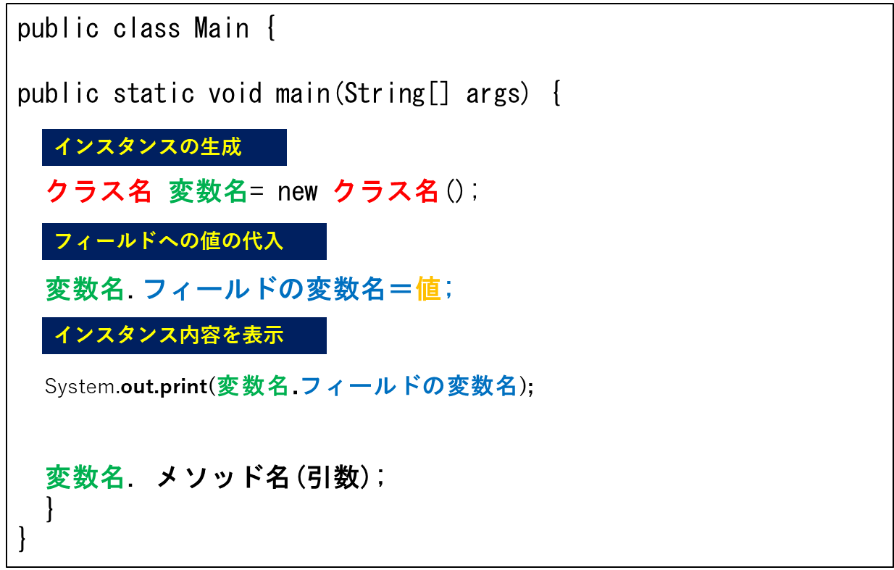
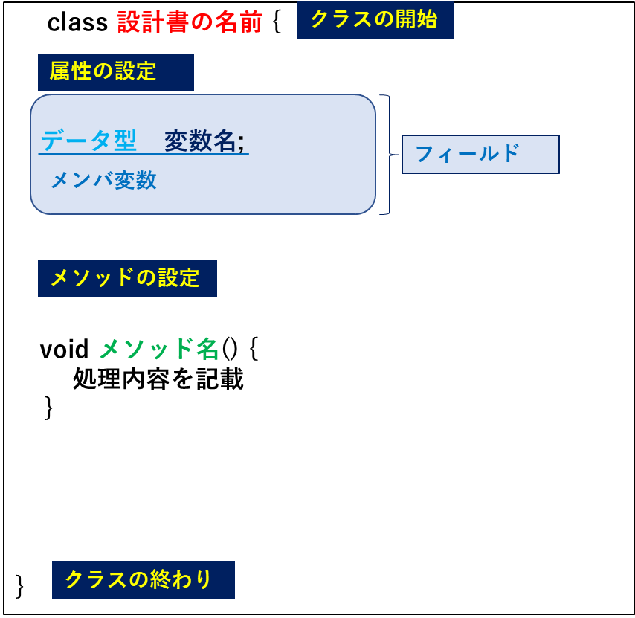
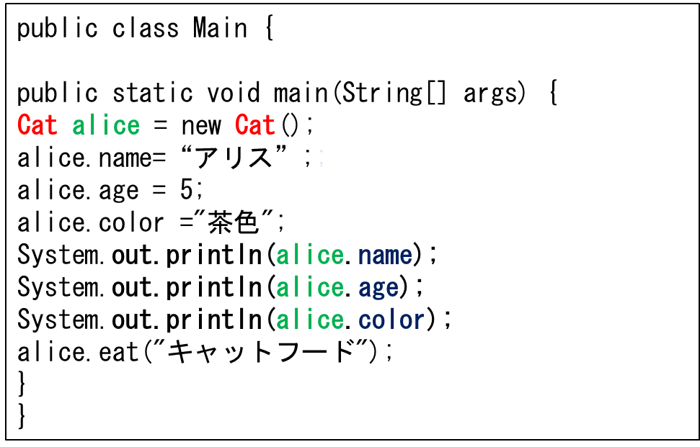
インスタンス化
インスタンス化
クラス（設計書）
public class Main {
public static void main(String[] args) {
Cat alice = new Cat();
System.out.println(alice.name);
System.out.println(alice.age);
System.out.println(alice.height);
}
}
public class Main {
public static void main(String[] args) {
クラス名 変数名= new クラス名();
変数名.フィールドの変数名＝値;
System.out.print(変数名.フィールドの変数名);
変数名. メソッド名(引数);
}
}
インスタンスの生成
public class Main {
public static void main(String[] args) {
Cat alice = new Cat();
alice.name=“アリス”;;
alice.age = 5;
alice.color ="茶色";
System.out.println(alice.name);
System.out.println(alice.age);
System.out.println(alice.color);
alice.eat("キャットフード");
}
}
フィールドへの値の代入
インスタンス内容を表示
メソッドの内容を表示

Slide 9


プログラムの実行
インスタンスを作成
Cat.java
public class Main {
public static void main(String[] args) {
alice.name ="アリス";
alice.age = 5;
alice.color ="茶色";
System.out.println(alice.name);
System.out.println(alice.age);
System.out.println(alice.color);
alice.eat("キャットフード");}
}
class Cat {
String name;
int age;
String color;
/*食べる*/
void eat(String food) {
System.out.print(name + " は " + food + "を食べます ");
meow();
}
/* 鳴く*/
void meow() {
System.out.println("meow~");
}
}
Cat alice = new Cat();
public class Main {
public static void main(String[] args) {
Cat alice = new Cat();
System.out.println(alice.name);
System.out.println(alice.age);
System.out.println(alice.height);
}
}
設計図を基に
インスタンス化
実行結果
②
③
名前(name):アリス
年齢(age):5
色（color):茶色
④

Slide 10
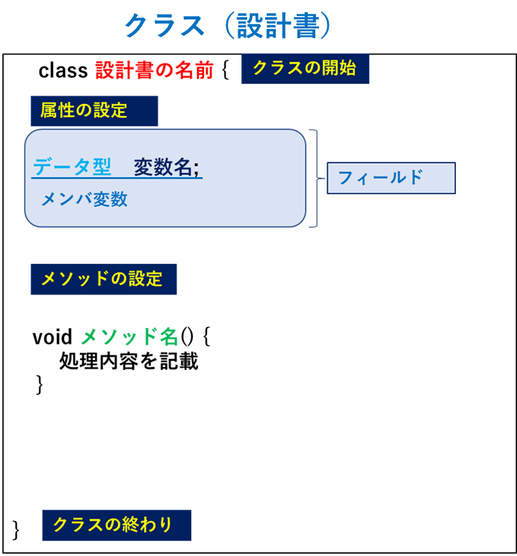

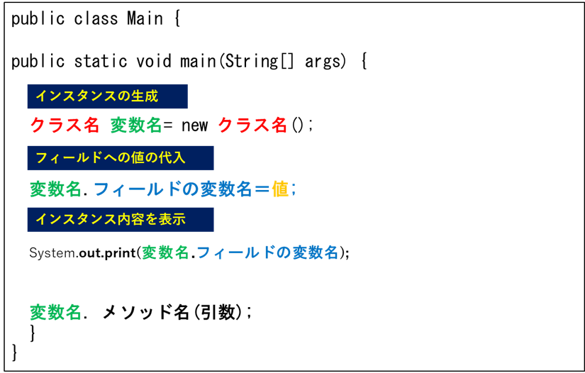
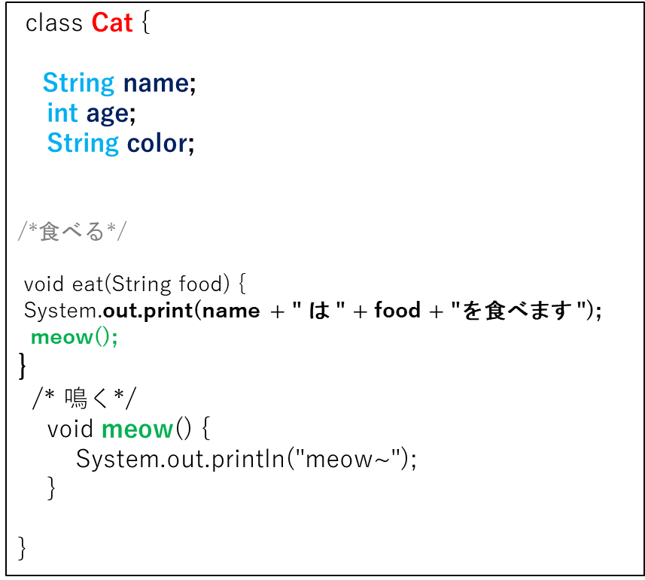

オブジェクトを作成

Slide 11


プログラムの実行
インスタンスを作成
class Cat {
String name;
int age;
String color;
/**
* 鳴く
*/
void meow() {
System.out.println("meow~");
→「meow~」を表示させる
}
}
public class Main {
public static void main(String[] args) {
Cat alice = new Cat();
System.out.println(alice.name);
System.out.println(alice.age);
System.out.println(alice.color);
alice.meow();
}
}
➀
public class Main {
public static void main(String[] args) {
Cat alice = new Cat();
System.out.println(alice.name);
System.out.println(alice.age);
System.out.println(alice.height);
}
}
②
設計図を基に
インスタンス化
③
④
実行結果
➀
②
どういうこと！？
③
④

Slide 12

Cat alice = new Cat();
New Cat()
String name
int age
String color
・name:null
・age:0
・color:null
作成したてのCatクラスは、名前も色もない
「実際の猫は、作成した瞬間に色等が存在しない」のは考えずらい
Javaに置き換えると、
インスタンス化と同時にcolorの等の値が決まればOK!
作った際には、色や名前が決まっていることがほとんど

Slide 13
コンストラクタ
インスタンス化の時に初期値を決める特別なメソッド
コンストラクタの書き方
クラス名(引数) {
初期化の内容
}
Cat() {
this.color = red;
}
コンストラクタのポイント
戻り値は記載しない → 記載しちゃうと普通のメソッドと変わらない
メソッド名はクラス名と同じものにする
※ thisは「自分自身の」という意味

Slide 14

コンストラクタ追加プログラムの実行
インスタンスを作成
class Cat {
String name;
int age;
String color;
/*コンストラクタ*/
Cat() {
this.color = “red”;
}
}
public class Main {
public static void main(String[] args) {
Cat alice = new Cat();
Cat bob = new Cat();
System.out.println(alice.color);
System.out.println(bob.color);
}
}
public class Main {
public static void main(String[] args) {
Cat alice = new Cat();
System.out.println(alice.name);
System.out.println(alice.age);
System.out.println(alice.height);
}
}
➀
設計図を基に
インスタンス化
実行結果
コンストラクタで値を代入すると、この先、猫を作った時に同じ体重になっちゃう
➀
②
➀aliceの色(color)
色（color):赤
色（color):赤
② bobの色(color)
④

Slide 15

コンストラクタに引数を追加
インスタンスを作成
class Cat {
String name;
int age;
int height;
/*コンストラクタ*/
Cat(String name, int age,String color) {
this.name = name;
this.age = age;
this.color = color;
}
}
public class Main {
public static void main(String[] args) {
Cat alice = new Cat(“Alice”, 5,”茶色”);
Cat bob = new Cat(“Bob”, 6,”紺色”);
System.out.println(alice.name);
System.out.println(alice.age);
System.out.println(alice.color);
System.out.println(bob.name);
System.out.println(bob.age);
System.out.println(bob.color);
}
}
public class Main {
public static void main(String[] args) {
Cat alice = new Cat();
System.out.println(alice.name);
System.out.println(alice.age);
System.out.println(alice.height);
}
}
設計図を基に
インスタンス化
実行結果
引数を使うことで、
違う情報を持った猫ちゃんができた！
➀aliceの名前(name)
➀
②aliceの年齢(age)
②
③aliceの色(color)
名前(name):alice
年齢(age):5
色（color):茶色
名前(name):bob
年齢(age):6
色(color):紺色
④bobの名前(name)
⑤bobの年齢(age)
⑥ bobの色(color)

Slide 16
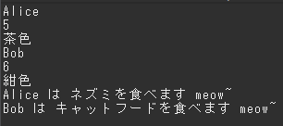
猫ちゃんに餌をあげよう！
public class Main {
public static void main(String[] args) {
Cat alice = new Cat(“Alice”, 5,”茶色”);
Cat bob = new Cat(“Bob”, 6,”紺色”);
Cat alice = new Cat("Alice", 5,"茶色");
Cat bob = new Cat("Bob", 6,"紺色");
System.out.println(alice.name);
System.out.println(alice.age);
System.out.println(alice.color);
System.out.println(bob.name);
System.out.println(bob.age);
System.out.println(bob.color);
alice.eat("ネズミ");
bob.eat("キャットフード"); }
}
インスタンスを作成
class Cat {
String name;
int age;
int color;
/*コンストラクタ*/
Cat(String name_, int age_,String color_)
{
name = name_;
age = age_;
color = color_;
}
/* 食べる*/
void eat(String food) {
System.out.print(name + " は " + food + "を食べます ");
meow();
}
/* 鳴く*/
void meow() {
System.out.println("meow~");
}
}
public class Main {
public static void main(String[] args) {
Cat alice = new Cat();
System.out.println(alice.name);
System.out.println(alice.age);
System.out.println(alice.height);
}
}
設計図を基に
インスタンス化
実行結果

Slide 17
インスタンスの個数を数えてみよう
counter
counter
public class Main {
public static void main(String[] args) {
Cat alice = new Cat();
System.out.println(alice.name);
System.out.println(alice.age);
System.out.println(alice.height);
}
}
bob
alice
counter
counter
0
0
1
1
alice
bob

Slide 18
どうやったらインスタンスの個数を数えられる？
counter
0
1
2
public class Main {
public static void main(String[] args) {
Cat alice = new Cat();
System.out.println(alice.name);
System.out.println(alice.age);
System.out.println(alice.height);
}
}
name
name
alice
bob

Slide 19
Staticでインスタンスの個数を数える
Catクラス
counter
0
1
2
public class Main {
public static void main(String[] args) {
Cat alice = new Cat();
System.out.println(alice.name);
System.out.println(alice.age);
System.out.println(alice.height);
}
}
name
name
alice
bob

Slide 20
メソッドの補足事項
今までのメソッド（Staticメソッド）
クラスが持つメソッドでクラスが実行する
public static 戻り値の型 メソッド名(引数) {
メソッドが実行されたとき動く処理
return 戻り値
}
public static void メソッド名(引数) {
メソッドが実行されたとき動く処理
}
public class Main {
public static void main(String[] args) {
Cat alice = new Cat();
System.out.println(alice.name);
System.out.println(alice.age);
System.out.println(alice.height);
}
}
インスタンスでのメソッド
インスタンスが持つメソッドでインスタンスが実行する
public void メソッド名(引数) {
メソッドが実行されたとき動く処理
}

Slide 21
メソッドの違い
Human.java
Main.java
package method;
public class Human {
String name;//属性を設定
int age;
/*コンストラクタ*/
Human(String name_, int age_) {
name = name_;
age = age_;
}
/*食べる*/
void eat(String food) {
System.out.print(name + " は " + food + "を食べます ");
}
public static void introduce(){
System.out.println("私はダイヤがほしい");
}
}
package method;
public class Main {
public static void main(String[] args) {
Human alice = new Human("Alice", 5);
alice.eat("お饅頭");
Human.introduce();
}
}
インスタンスを作らないと呼び出せない
インスタンスメソッド
インスタンスを作らずに呼び出せる
staticメソッド

Slide 22
多態性の例
➀ Cat alice ＝ new Cat()
② Animal alice ＝ new Cat()
<Catです>
alice
<Animalです>
alice
Animal alice ＝ new Cat()
箱の型
中身の型
そのインスタンスを何とみなすか
同じCatインスタンスでもAnimal型など様々な箱に入れ換えることでとらえ方を変えることができる
そのインスタンスが一体何かは、一度newされたら何があっても変わらない

Slide 23
多態性の例
情報がつなっがっていて
オーバーライドした後のeatが呼び出される
Animal
Cat alice = new Cat(“Alice");
Animal kitty = new Cat("Kitty");
kitty.eat("キャットフード");
kitty.meow();
name
name
Animal()
eat()
子クラスの内容が親クラスに入っている
Animalクラスの変数→Animalクラスの領域しか見ることができない
Animal()
Eat()
情報がつなっがっていて
オーバーライドした後のeatが呼び出される
Animal
color
Cat()
eat()
meow()
Cat
color
サブクラスにしかないメソッド
コンパイルエラー
Cat()
eat()
mewo()
Cat

